Slide 1

IGLESIA SAINT-JEAN-BAPTISTE
MONTREAL · CANADÁ

Slide 2
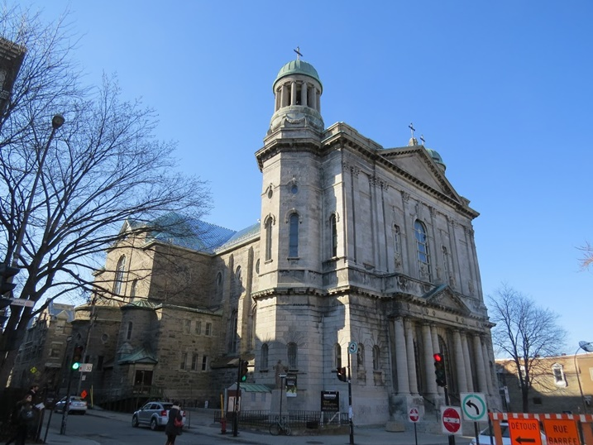
Notes:
2

Slide 3
La Iglesia Saint-Jean-Baptiste es una iglesia católica romana en el distrito de Le Plateau Mont-Royal en Montreal , Quebec , Canadá. En junio de 1872, los propietarios del Village Saint-Jean-Baptiste cedieron veinte parcelas de tierra en la calle Rachel a la Arquidiócesis de Montreal . La primera iglesia fue construida en 1875 según los planes de Alphonse Raza. En 1880, los ciudadanos se negaron a contribuir a un fondo voluntario para pagar la construcción de su iglesia. Su negativa requirió que el pueblo de Saint-Jean-Baptiste pagara por la iglesia. Como resultado, el pueblo experimentó problemas financieros y se fusionó rápidamente con la ciudad de Montreal.
Un gran incendio destruyó la iglesia en enero de 1898. Lejos de desanimarse, la parroquia propuso un concurso para los arquitectos católicos de la ciudad. Emile Vanier ganó la competencia. La nueva iglesia fue inaugurada en 1903. Podía albergar hasta 3.200 fieles y presentaba un órgano Casavant Frères. El 27 de junio de 1911, la iglesia sufrió otro incendio grave. Los acabados interiores, el techo y la cúpula desaparecieron en las llamas, y la parte superior de las paredes exteriores también sufrieron daños. Nuevamente, se llevó a cabo un concurso para la reconstrucción de la iglesia. Finalmente se le confió al arquitecto Casimir Saint-Jean .
La iglesia tomó su forma actual en 1912. El frontón está decorado con un motivo tallado y está coronado por cinco estatuas que representan a Cristo y los cuatro evangelistas . Otras dos estatuas de San Pedro y San Pablo están instaladas en los nichos laterales. Si bien la fachada sigue siendo austera, el interior es impresionante con su suntuosa arquitectura de renacimiento barroco. Los candelabros originales, el púlpito ricamente ornamentado, la belleza de los bancos del gabinete, confesionario, balaustradas, la rica ornamentación arquitectónica en yeso fundido, contribuyen al esplendor de esta iglesia. Las vidrieras de Guido Nincheri se instalaron en 1932. La Iglesia Saint-Jean-Baptiste fue renovada en 1987 y fue citada por la Ciudad de Montreal en 1989. Todavía se dan conciertos regularmente.

Slide 4
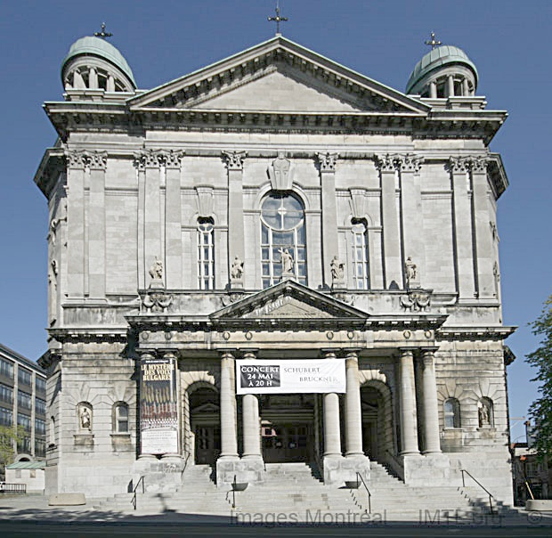
Notes:
4

Slide 5
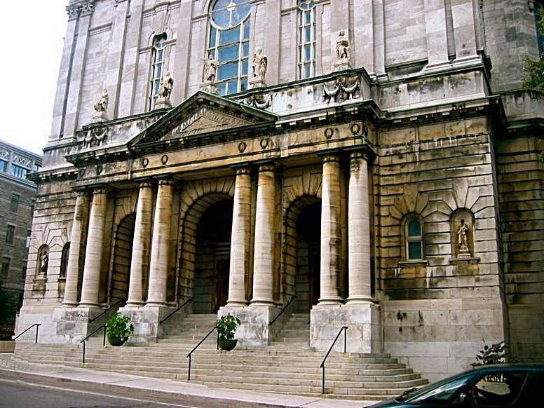

Slide 6
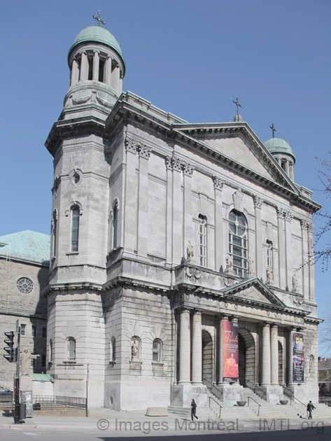
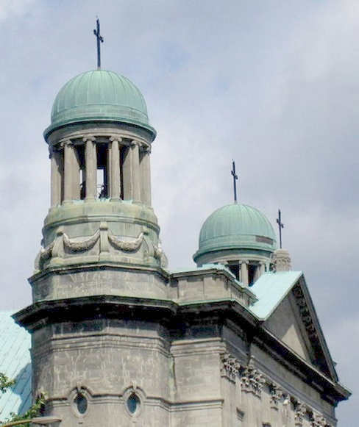

Slide 7
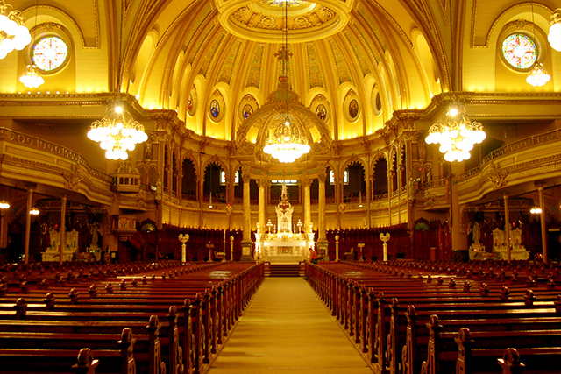

Slide 8
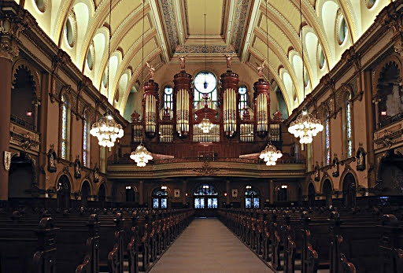

Slide 9
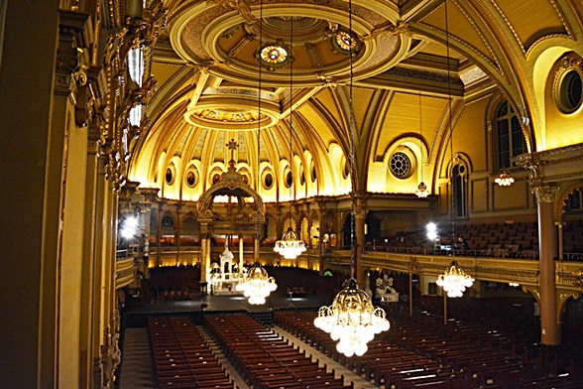

Slide 10
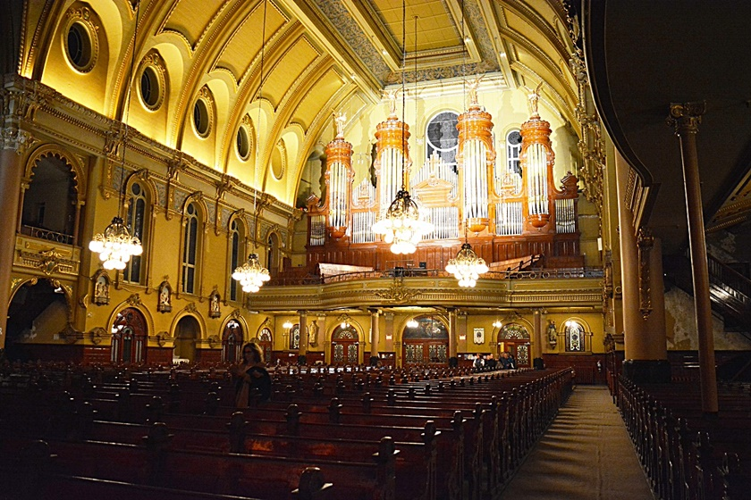

Slide 11
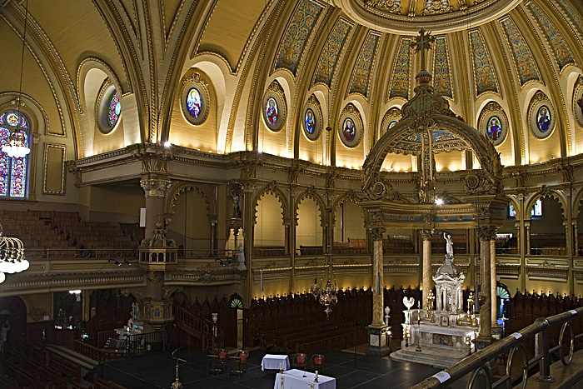

Slide 12
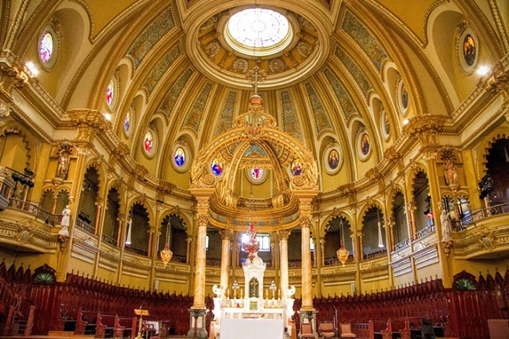

Slide 13
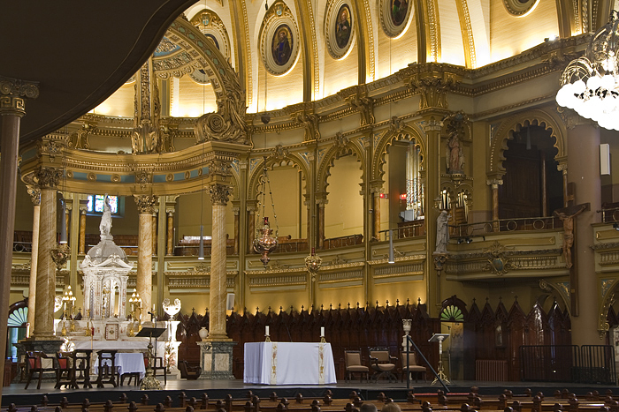

Slide 14
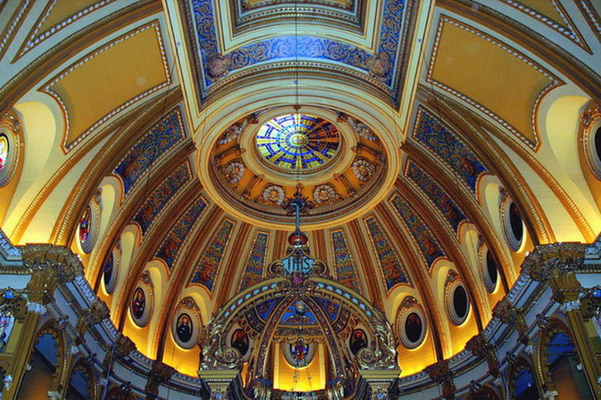

Slide 15
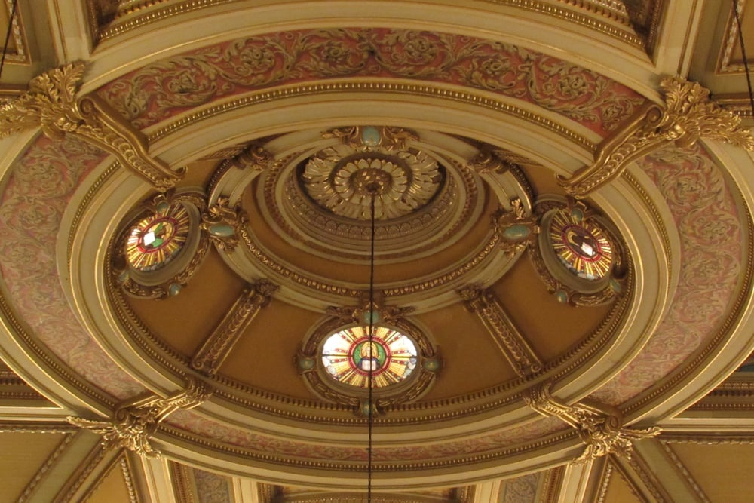

Slide 16
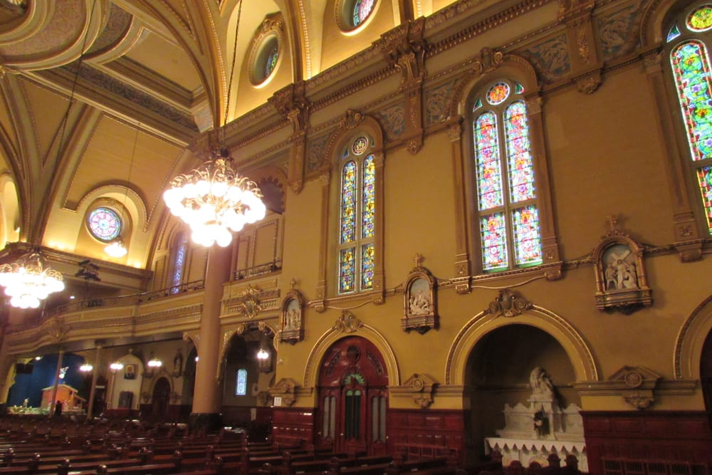

Slide 17
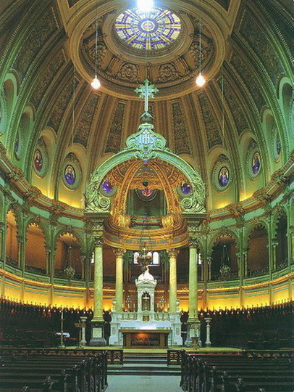
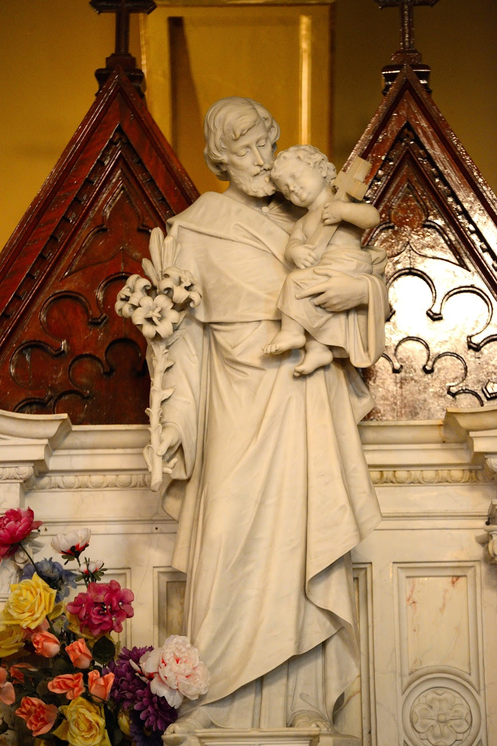

Slide 18
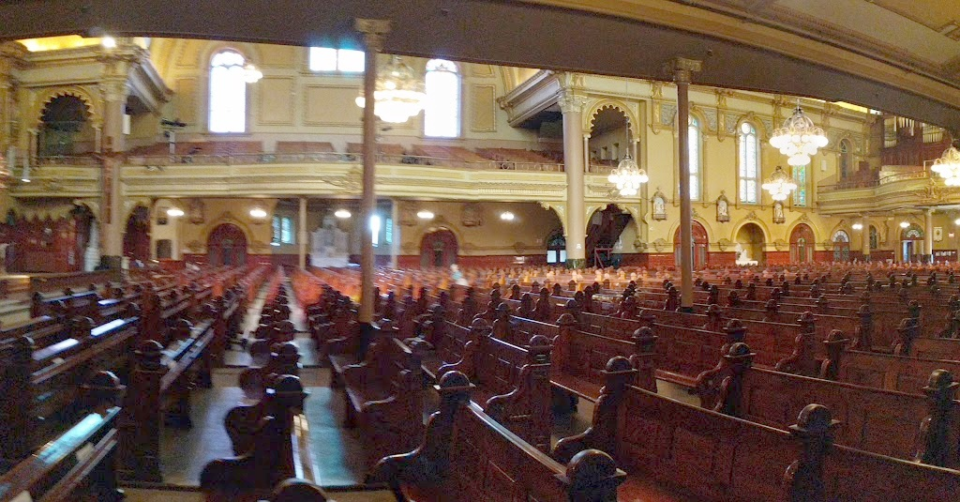

Slide 19
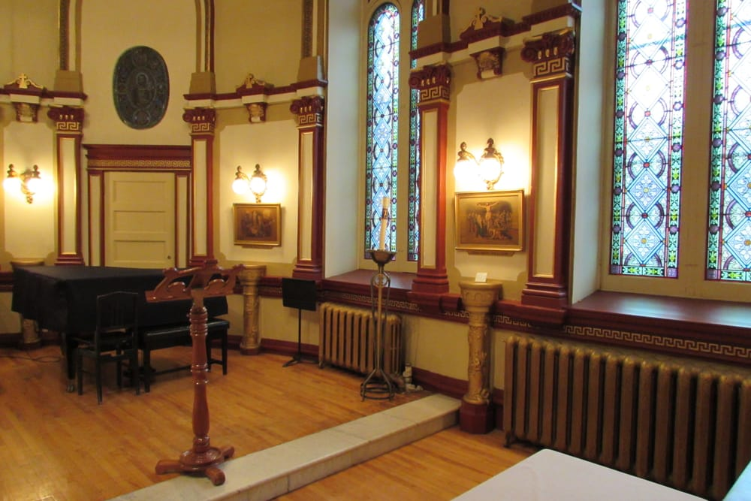

Slide 20
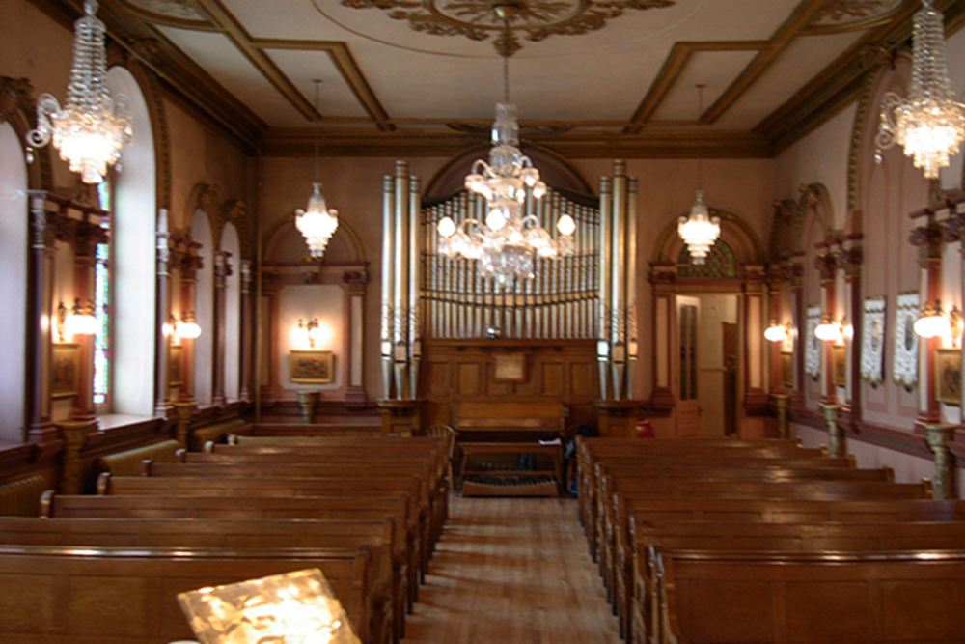

Slide 21
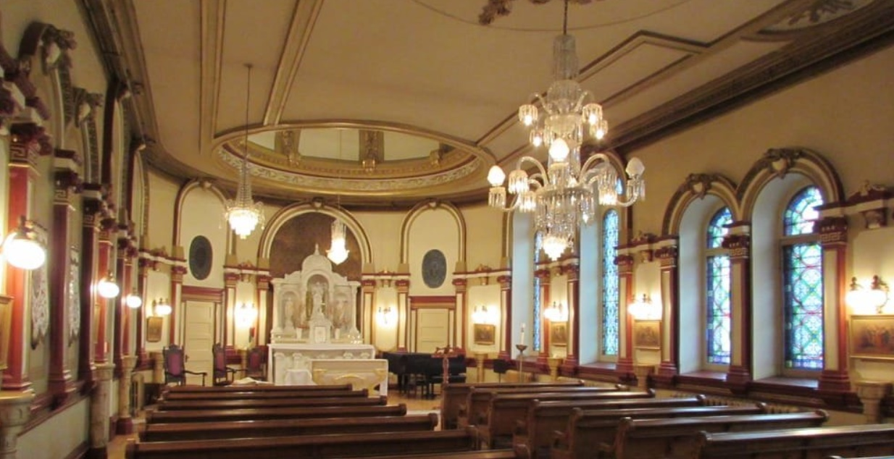

Slide 22
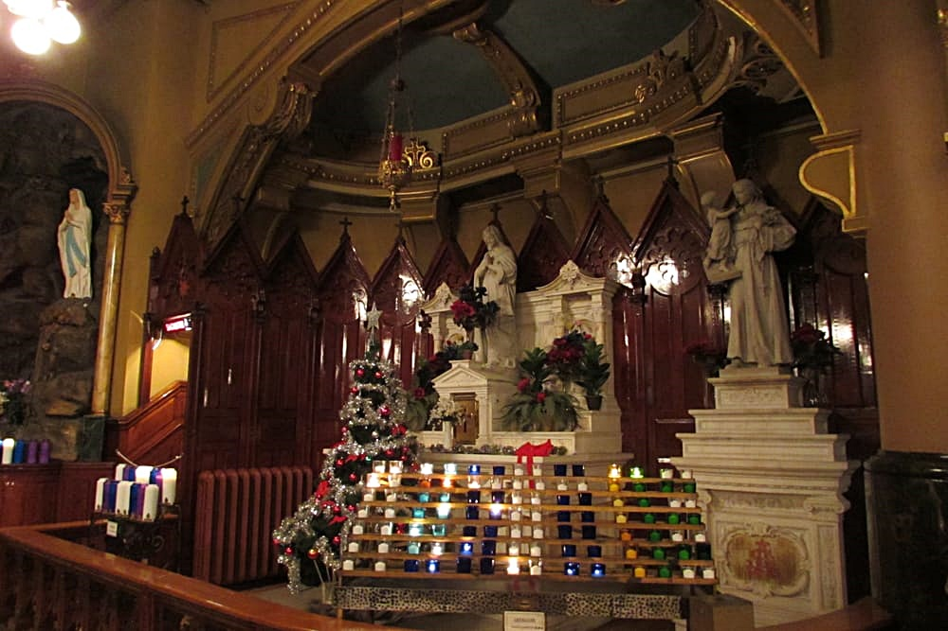

Slide 23
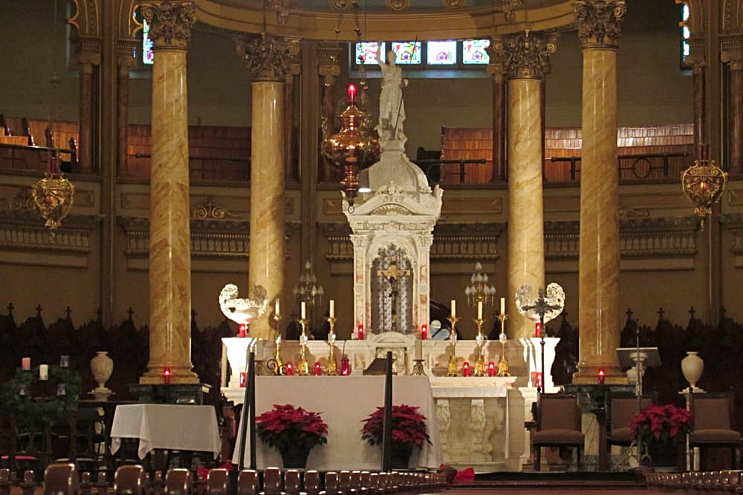

Slide 24
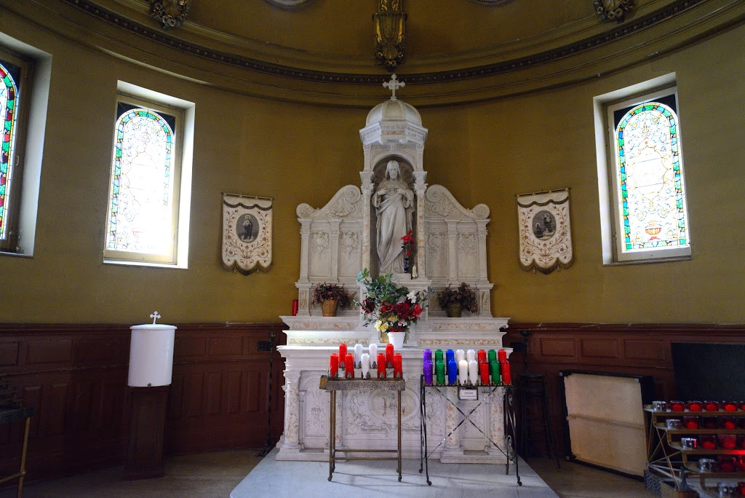

Slide 25
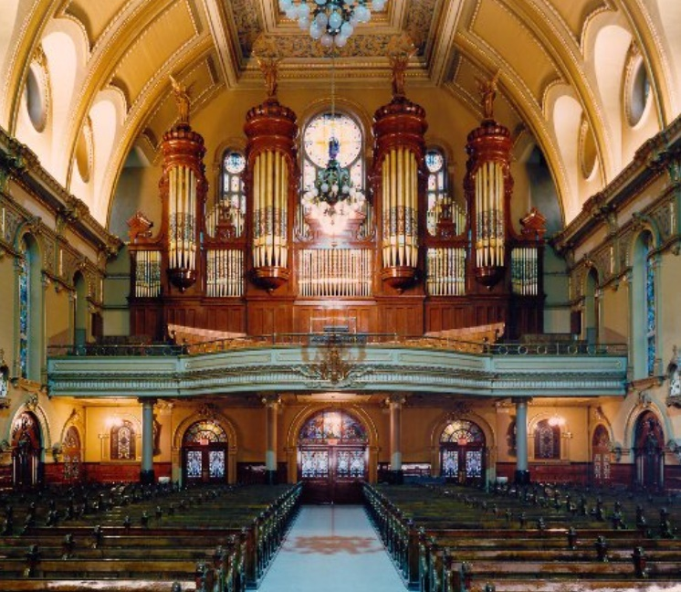
LOS ÓRGANOS
Esta Iglesia es una de las pocas iglesias en Canadá equipada con dos órganos. Por lo tanto, puede promover la presentación de obras que requieren un imponente acompañamiento de órganos. Restaurado en 1995 y 1996, el gran órgano de la galería, el Opus 615 de Casavant Frères , es uno de los instrumentos más prestigiosos de América del Norte.
La iglesia también tiene un tercer órgano, más modesto, con sede en la Capilla de Saint-Louis, adyacente a la gran iglesia.

Slide 26
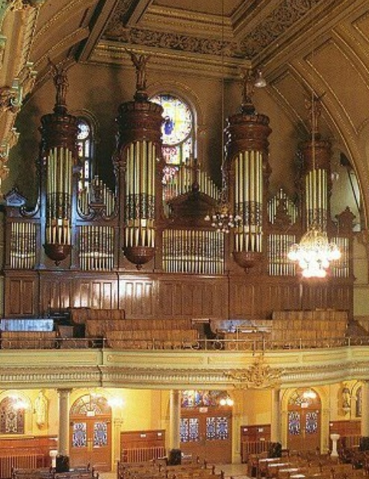
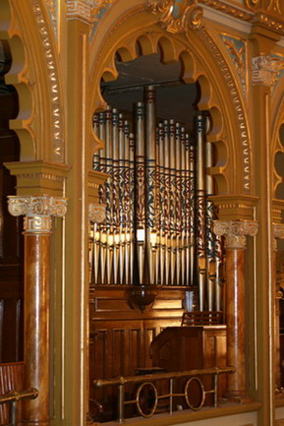

Slide 27
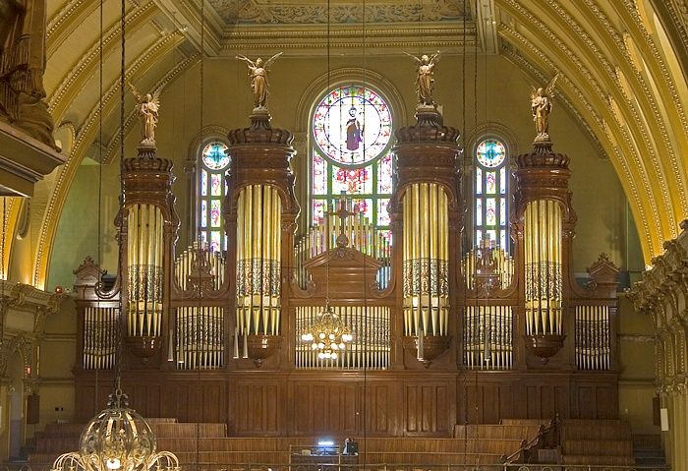

Slide 28
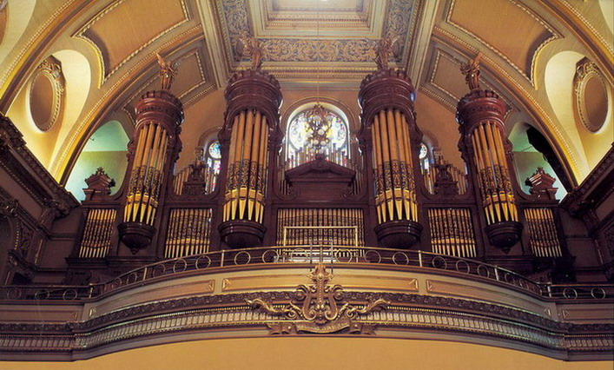

Slide 29
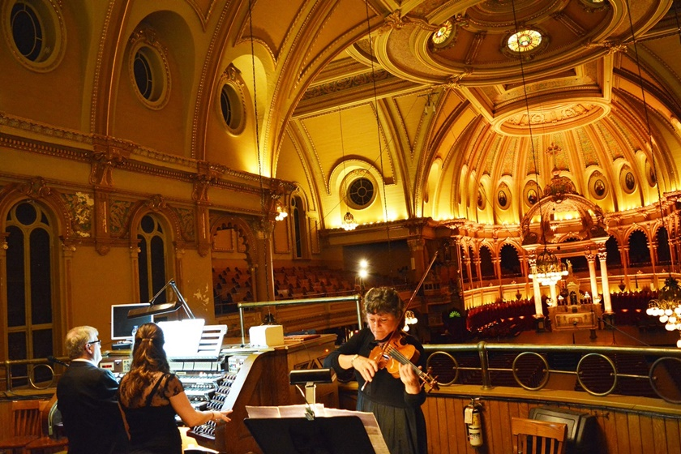

Slide 30

GRACIAS POR TU VISITA
Y QUE TENGAS UN BUEN DÍA
VICTOR NOVELLÓN

Slide 31







¿Te ha gustado?
Puedes ver más entrando
Aquí
Además puedes recibir powerpoints en tu correo electrónico suscribiéndote aquí:

